Slide 1
为家争战

Slide 2
一、 家庭现状:
城墙拆毁，
城门被火焚烧

Slide 3
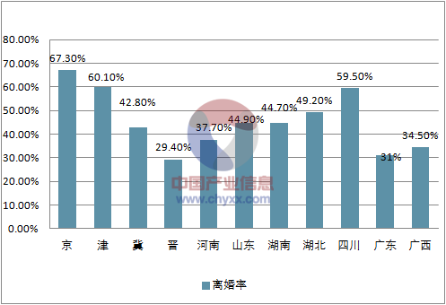
城墙拆毁，城门被火焚烧

Slide 4
为何城墙毁坏？
愿你睁眼看，侧耳听，你仆人昼夜在你面前，为你众仆人以色列民的祈祷，承认我们以色列人向你所犯的罪。我与我父家都有罪了。
我们向你所行的甚是邪恶，没有遵守你借着仆人，摩西所吩咐的诫命，律例，典章。
尼希米记1:6-7

Slide 5
为何城墙毁坏？
1、不再敬畏上帝
陶恕说：几乎所有的基督徒都不太敬畏上帝了，这是罪恶泛滥的主要原因。

Slide 6
为何城墙被毁？
2、认同离婚
“休妻的事和以强暴待妻的人都是我（上帝）所恨恶的”
玛拉基书2:16

Slide 7
为何城墙被毁？
3、放弃孩子
儿女是耶和华所赐的产业，所怀的胎是祂所给的赏赐。
诗篇127:3

Slide 8
为何城墙被毁？
4、魔鬼攻击

Slide 9
二、起来建造
我们所遭的难，耶路撒冷怎样荒凉，城门被火焚烧，你们都看见了。来吧，我们重建耶路撒冷的城墙，免得再受凌辱。
我告诉他们我神施恩的手怎样帮助我，并王对我所说的话。他们就说，我们起来建造吧。于是他们奋勇做这善工。
尼希米记2:17-18

Slide 10
二、起来建造
1、 夫妻同心建造

Slide 11
二、起来建造
婚姻誓言：
我某某人，愿意娶你为妻，在上帝和众人面前立约：无论顺境或逆境、健康或疾病、富贵或贫穷，我都愿意一生爱你，保护你，呵护你，直到死亡把我们分离。

Slide 12
二、起来建造
2、 保护孩子
“少年时所生的儿女，好像勇士手中的箭。”
诗篇127:4

Slide 13
二、起来建造
2、 保护孩子
建立关系3T：
Time
Touch
Talk

Slide 14
三、靠神争战
参巴拉听见我们修造城墙就发怒，大大恼恨，嗤笑犹大人。
对他弟兄和撒玛利亚的军兵说，这些软弱的犹大人做什么呢？要保护自己吗？要献祭吗？要一日成功吗？要从土堆里拿出火烧的石头再立墙吗？
亚扪人多比雅站在旁边，说，他们所修造的石墙，就是狐狸上去也必跐倒。
尼希米记4:1-3

Slide 15
三、靠神争战
大家同谋要来攻击耶路撒冷，使城内扰乱。
我们的敌人且说，趁他们不知，不见，我们进入他们中间，杀他们，使工作止住。
尼希米记4:8，11

Slide 16
三、靠神争战
14、当记念主是大而可畏的。你们要为弟兄，儿女，妻子，家产争战。
20、我们的神必为我们争战。
尼希米记4:14，20

Slide 17
三、靠神争战
若不是耶和华建造房屋，建造的人就枉然劳力。
诗篇127:1

Slide 18
三、靠神争战
林肯总统：一个国家是否强大取决于这个国家的每一个家庭。

Slide 19
三、靠神争战
一、悔改
1、 灵性是否后退了？悔改
2、 你是否看过色情书刊或网页？悔改
3、 你是否说谎？悔改
4、 你欺骗过自己的配偶吗？悔改
5、 如果是单身，是否在两性关系上不够检点？悔改
6、 是否有什么事或人取代了神，主宰你的生活？悔改
7、 你是否不肯饶恕某个人？悔改
8、 如果你已经离异，是否对以前的配偶还心怀怨恨？
悔改

Slide 20
三、靠神争战
9、 你是否没有十一奉献，夺取上帝的供物？悔改
10、 你是否没有和妻子一同祈祷，保护她？悔改
11、 你是否热衷照顾孩子，忽略丈夫的需要？悔改
12、 你是否很少和配偶和孩子一起读圣经？悔改
13、 你是否不太有家庭责任感？做家务少？悔改
14、 你是否忽略配偶的情感需要？悔改
15、 你是否不愿意与配偶有亲密的夫妻性爱？悔改

Slide 21
三、靠神争战
二、靠神

Slide 22
三、靠神争战
如果真理的确对你至关重要，你必须争战！
如果婚姻的确对你至关重要，你必须争战！
如果家庭的确对你至关重要，你必须争战！
如果儿女的确对你至关重要，你必须争战！
如果教会的确对你至关重要，你必须争战！
如果国家的确对你至关重要，你必须争战！

Slide 23
三、靠神争战
不要怕他们。当记念主是大而可畏的。你们要为弟兄，儿女，妻子，家产争战。

Slide 24
三、靠神争战
4:10 犹大人说，灰土尚多，扛抬的人力气已经衰败，所以我们不能建造城墙。

Slide 25
三、靠神争战
14、当记念主是大而可畏的。你们要为弟兄，儿女，妻子，家产争战。
20、我们的神必为我们争战。
尼希米记4:14，20

Slide 26
为家争战
一、城墙被毁、城门被火焚烧
二、起来建造
三、靠主争战

